Slide 1
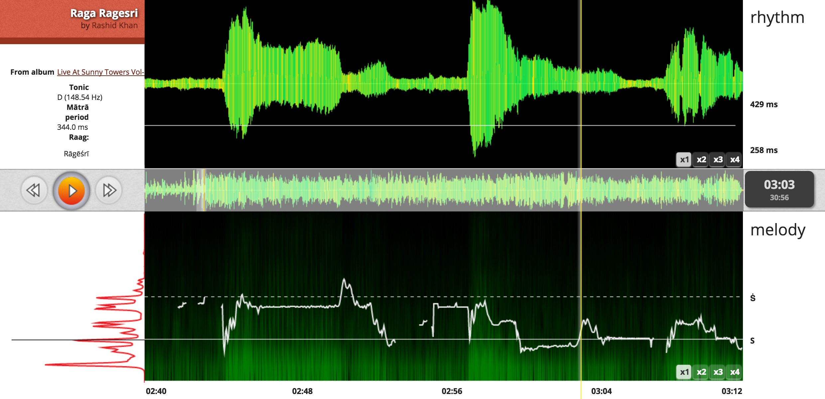
1
5
4
3
2

